Slide 1
Гражданская война в Испании
1936-1939

Slide 3
>Революция 1931 года – ликвидация монархии.
> В декабре 1935 – январе 1936 образовался Народный фронт, победа на выборах в кортесы (парламент). Создание правительства Народного фронта.
>В 1936 году правые силы организовали военный переворот, власть перешла к военной хунте, Франсиско Франко стал главой правительства
> После выборов коммунисты не вошли в правительство, но требовали «углубления революции». Их поддержали также ФАИ и ПОУМ

Slide 4
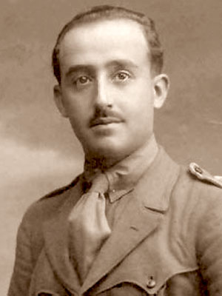
Франсиско Франко Глава диктаторского режима в Испании в 1939-1975 гг. Профессиональный военный, генерал. В 1936 году поднял мятеж против республиканского правительства и в 1939 году выиграл гражданскую войну при поддержке Италии и Германии, объявил себя главой государства (каудильо) и установил авторитарный режим.

Slide 5
>>> Военизированную организацию - Испанскую Фалангу - имели как левые, так и правые партии
>>> Летом 1936 года сформировался «заговор четырех генералов», которые решили восстановить порядок военным переворотом (пронунсиаменто)
>>>Военный переворот не удался, пронунсиаменто вылилось в широкомасштабную Гражданскую войну

Slide 6
Война стала интернациональной: оружие, военный специалисты и добровольцы начали поступать к франкистам из Италии и Германии, а к республиканцам из СССР

Slide 7
○ Испанские коммунисты постепенно забирали власть в свои руки и вскоре вошли в правительство
○ Консервативное правительство Англии и Франции безуспешно боролись с коммунистами
○ Война была жестокой и кровавой: левые истребляли священников, а фалангисты расстреливали «интеллектуалов»

Slide 8
Политика Народного фронта в годы гражданской войны (на контролируемых территориях):
•Ликвидация крупного землевладения
•Установление рабочего контроля на промышленных предприятиях и транспорте
•Предоставление автономии каталонцам и баскам
•Организация вооруженных сил и налаживание военного производства
•Утверждение всевластия карательных органов (чистка армии и государственного аппарата от троцкистов и анархистов)

Slide 9
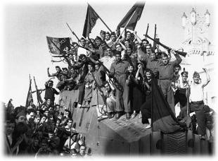
*До осени 1938 года испанская война была в центре внимания мировой общественности
*Наступали в основном франкисты – на их стороне была регулярная испанская армия, «дикие дивизии» марокканцев, регулярные итальянские части

Slide 10
◘ В январе-феврале 1939 года франкисты завоевали Каталонию и 28 марта вступили в Мадрид.
◘ 1 апреля режим Франко контролировал всю территорию Испании.
◘ Каудильо в последней военной сводке торжественно объявил об окончании войны в Испании.

Slide 11
Итоги гражданской войны
♦1939 года в Испании установилась диктатура Франко, просуществовавшая до ноября 1975 года. Испанская республика пала.
♦В итоге погибло 450 т. человек (5 % довоенного населения).
♦По окончанию войны страну покинули более 600 тысяч испанцев, среди них было немало интеллектуалов, таких как Пабло Пикассо и Ортега-и-Гассет.

